Slide 1


Je compose pour vous avec ma douce et fidèle amie
10 accidentés de la route par Lande

Slide 2
Je compose pour vous avec ma douce et fidèle amie
10 accidentés de la route posent pour montrer l’importance du port de la ceinture de sécurité

Slide 3
Je compose pour vous avec ma douce et fidèle amie
En Nouvelle-Zélande, une campagne de sensibilisation fait froid dans le dos. 10 survivants d’un accident de voiture posent, afin de sensibiliser les automobilistes sur l’importance du port de la ceinture de sécurité. Les hommes, gravement blessés, se montrent fièrement face à l’objectif avec les blessures laissées par la ceinture de sécurité, présentée ici comme un honneur de survie. La société de maquillage SFX a recréées les blessures après l’accident des survivants.
En janvier 2018, 229 personnes sont mortes sur les routes de France, contre 238 cette année. Une hausse de 3,9% qui inquiète le gouvernement.

Slide 4
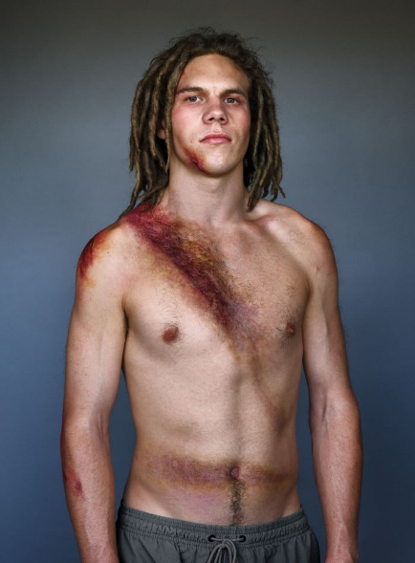
Je compose pour vous avec ma douce et fidèle amie
Dion Perry

Slide 5
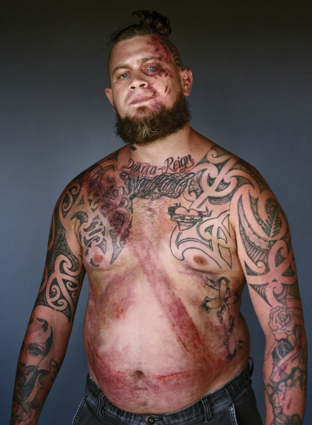
Je compose pour vous avec ma douce et fidèle amie
Liam Bethell

Slide 6
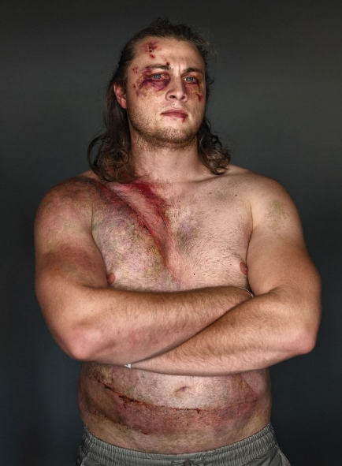
Je compose pour vous avec ma douce et fidèle amie
Will Giles

Slide 7
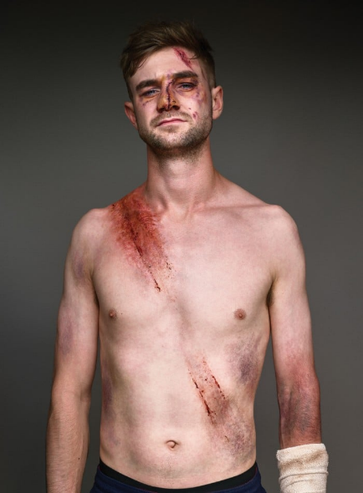
Je compose pour vous avec ma douce et fidèle amie
James Mcdonald

Slide 8
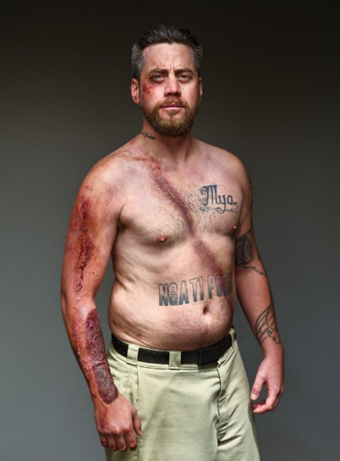
Je compose pour vous avec ma douce et fidèle amie
Kahutia Foster

Slide 9
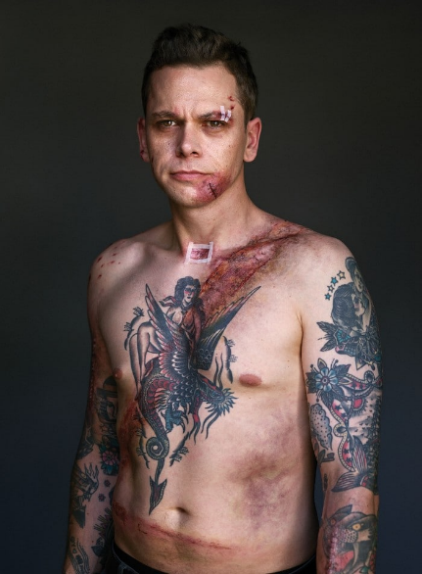
Je compose pour vous avec ma douce et fidèle amie
Dan Mason

Slide 10
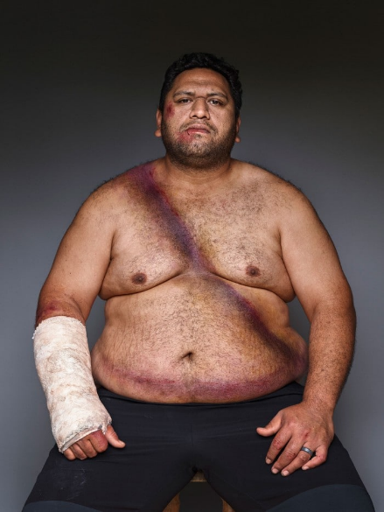
Je compose pour vous avec ma douce et fidèle amie
Rick Haira

Slide 11
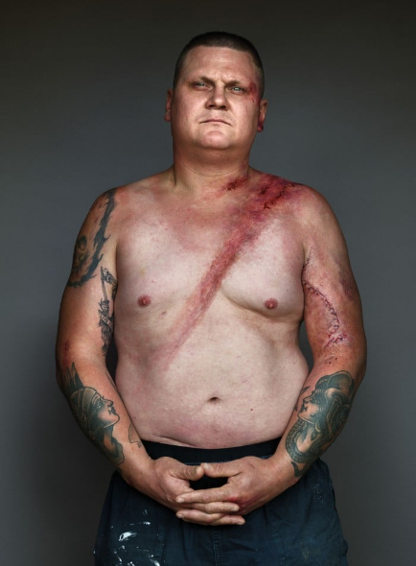
Je compose pour vous avec ma douce et fidèle amie
Willy Carberry

Slide 12
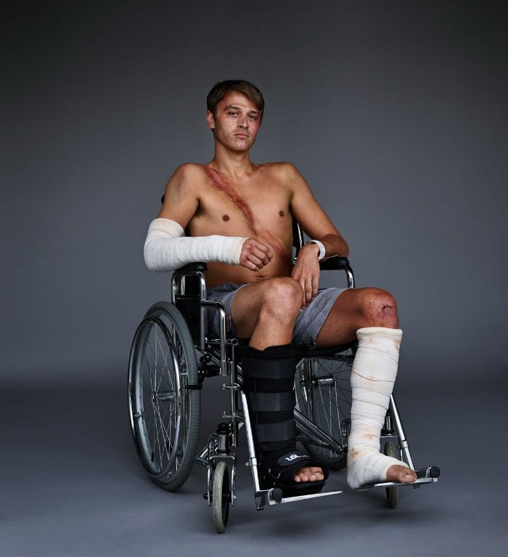
Je compose pour vous avec ma douce et fidèle amie

Slide 13
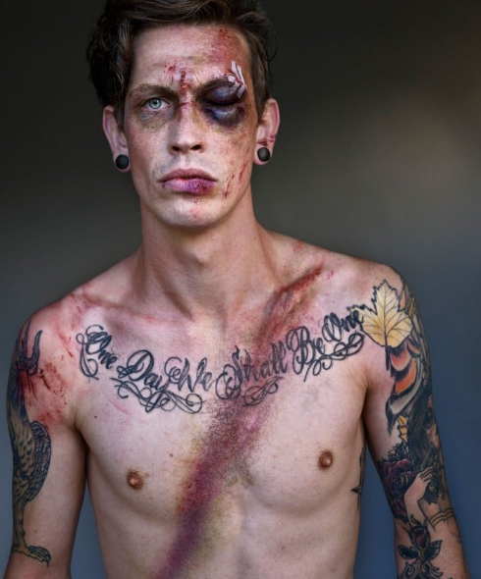
Je compose pour vous avec ma douce et fidèle amie

Slide 14
Je compose pour vous avec ma douce et fidèle amie
Donc vous avez compris ne
conduisez pas sans votre ceinture ,
par contre à dos de chameau juste
la ceinture de votre pantalon !

Slide 15
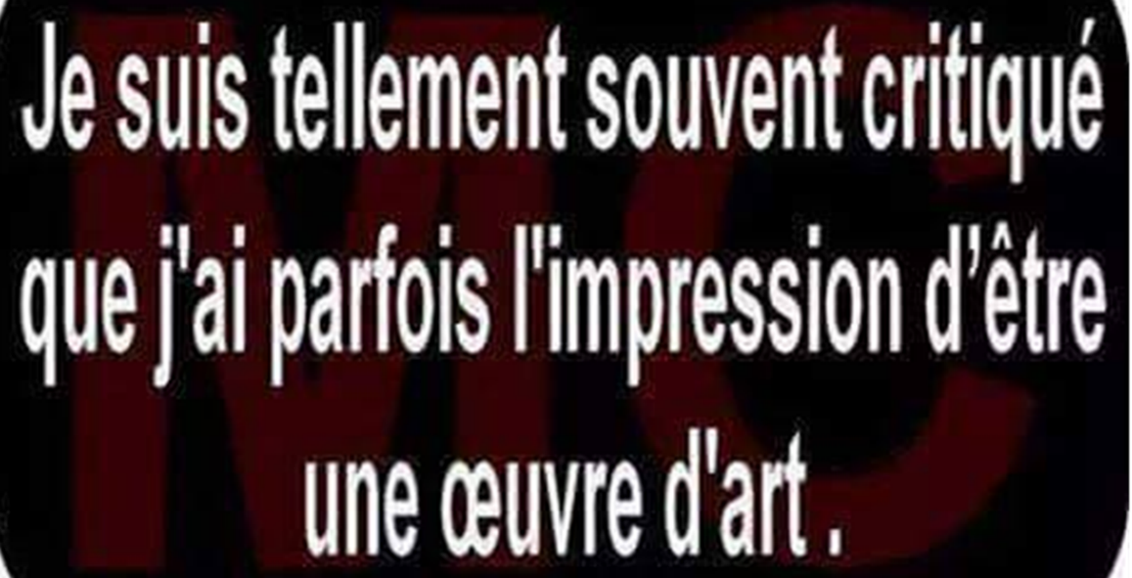
Je compose pour vous avec ma douce et fidèle amie

Slide 16
Je compose pour vous avec ma douce et fidèle amie
C’était
10 accidentés de la route par Lande

